Slide 1


PROJET GDELT
INF728 - NoSQL
Étudier l’évolution de la pandémie COVID19 via son impact média
Céline DREVET
Chloé RICHARD
Maxime GEAY
Enzo MARTI
Notes:
Objectif du projet
concevoir un système de stockage distribué et résilient sous AWS qui permet d’analyser l’évolution de la pandémie COVID19 à travers sa couverture médiatique
utilisation de la BDD mondiale GDELT et plus particulièrement des informations relatives à cette dernière année

Slide 2
PLAN
Les architectures
Cluster EC2 Cassandra sans EMR
Cluster EC2 Cassandra avec EMR
Les données
Modèle conceptuel
Une requête, une requête
Les résultats : performance, volumétrie, budget
Les difficultés rencontrées, les limites et les pistes d’améliorations
DÉMO !

Slide 3
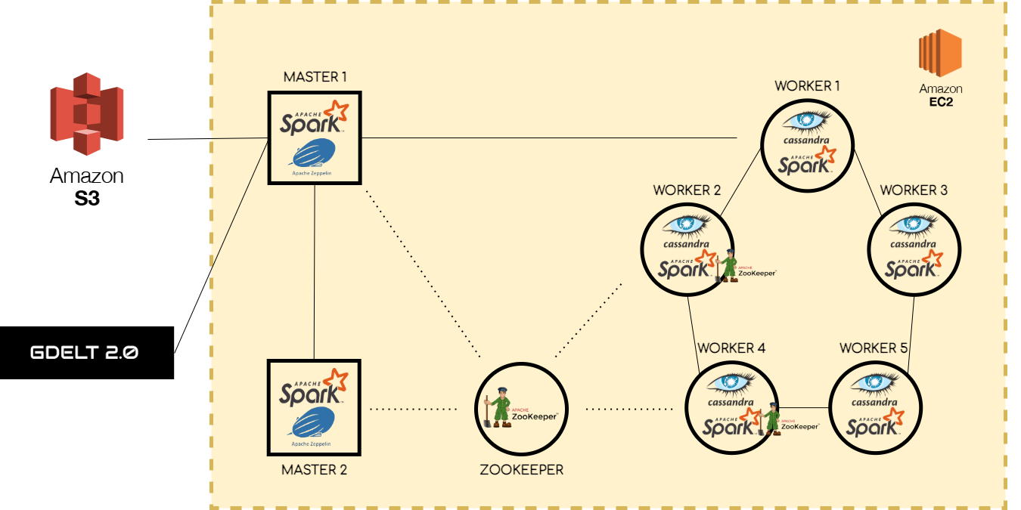
Cluster EC2 Cassandra sans EMR
LES ARCHITECTURES
Notes:
EXPLICATION TECHNOS
Amazon S3 : permet de faciliter la collecte, le stockage, la sécurité et la disponibilité des données à grande échelle.
EC2 : service qui fournit de la capacité de calcul (hautement scalable) pour l’exécution d’application (le requêtage de tables Cassandra dans notre cas), par des machines virtuelles AMI sur le Cloud public d’AWS.
Cassandra :
c’est une base de données NoSQL la plus utilisée pour le stockage et le traitement de larges volumes de données
c’est un système de base de données distribuée NoSQL est hautement scalable et disponible, facilitant le stockage et la gestion de données structurées à haute vélocité (grande rapidité d’exécution des actions) sur de multiples serveurs
hautement consistante, tolérante aux erreurs (mécanisme de réparation afin de s'assurer de la consistance des données entre les différents réplicas => quorum : (FR/2)+1), et scalable (résilience assurée par la réplication)
Apache Spark :
c’est un framework open source de calcul distribué
les données sont montées en mémoire et les traitements de données sont donc très rapides
avec JAVA et en Scala dans notre cas
Zookeeper :
est un système open-source de synchronisation et de coordination des systèmes distribués
fonctionnement en collection de serveurs Zookeeper appelé ensemble ZK et élection d’un leader et de followers
permet d’assurer la résilience au niveau des Masters d’un cluster
Zeppelin :
c’est un notebook qui permet de faire des analyses interactives au travers d’un navigateur web et permet notamment l’exécution de code en Spark
EXPLICATION ARCHITECTURE
Architecture formée d’un bucket s3 où est stocké un an de données GDELT. Un cluster EC2 formé de deux Master configurés avec Apache et Zeppelin pour l’analyse, le traitement des données, la création des tables Cassandra qui sont stockées ensuite sur les 5 slaves où est installé Cassandra et Spark.
Les Masters permettent l’interaction avec l’utilisateur et le service s3 où sont les données. Le Master 2 est en statut ‘STANDBY’ car il assure la résilience des Master en cas de défaut du premier Master grâce à Zookepper installé sur les deux machines Master et deux machines slaves (respect du quorum : nombre minimum d'instances Zookeeper pour qu'une décision soit prise par l'ensemble ZK).
PROBLÈME : problème de dépendances empêchant le lien entre le bucket s3 et le cluster EC2 et donc l’écriture des tables Cassandra sur les slaves.
SOLUTION : passer par un cluster EMR pour réaliser la phase d’ETL et d’upload des données sur les slaves d’EC2. => Détails autre SLIDE

Slide 4
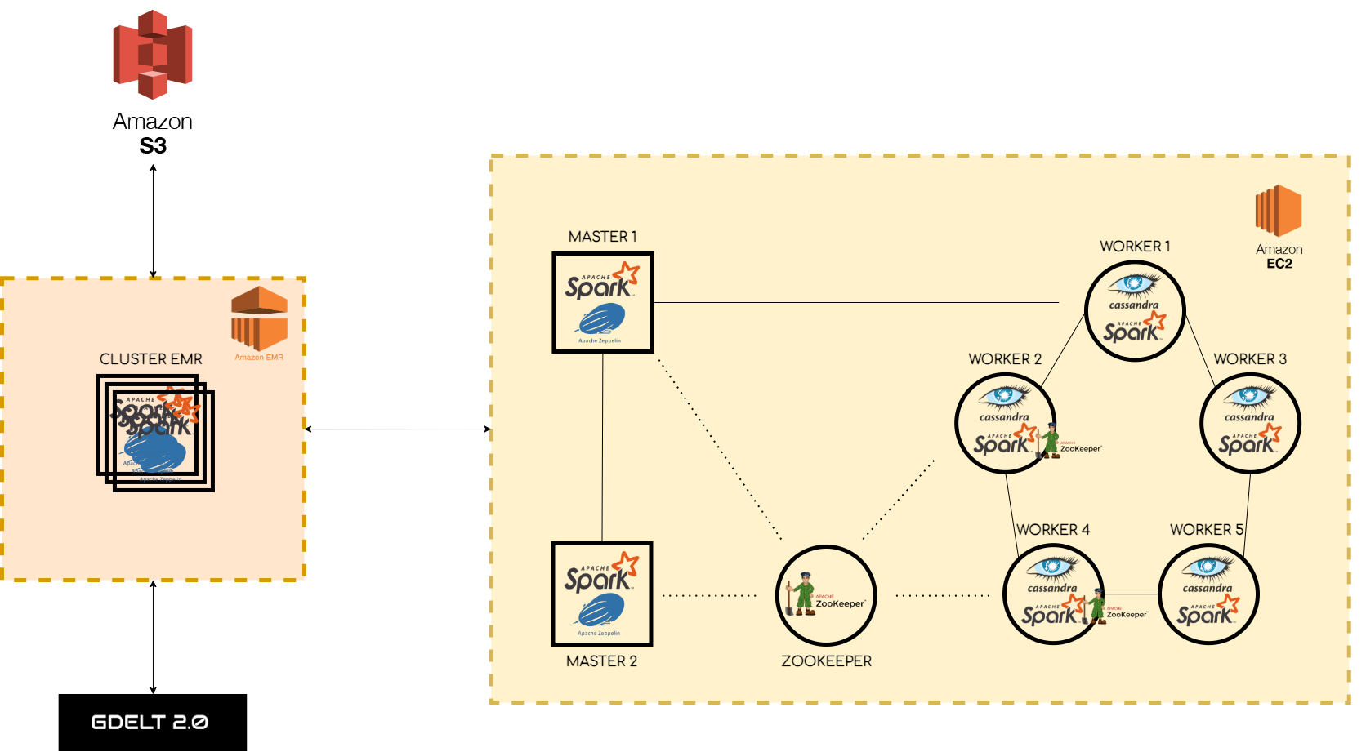
b. Cluster EC2 Cassandra avec EMR
LES ARCHITECTURES
Notes:
EXPLICATION ARCHITECTURE
Dans cette architecte, on passe par un EMR pour transférer les données dans un bucket puis réaliser la phase d’ETL dans le cluster EC2. Il sert donc ici “d’intermédiaire” nous facilitant grandement la tâche. C’est en effet un service qui se compose d’instances EC2 pré-configurées avec certaines applications, dans notre cas Hadoop, Spark et Zeppelin.
=> (Presque) plus de problèmes de dépendances : exemple de Cassandra à ajouter à l’interpréteur ZP.
Le cluster EC2 Cassandra reste inchangé : résilient si un noeud slave ou master tombe.
Oublier de mentionner le Zeppelin sur le master qui permet le requêtage!!!

Slide 5
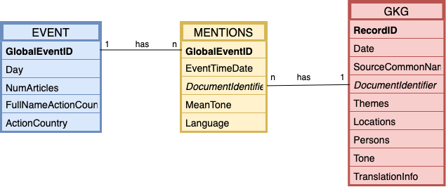
Modèle conceptuel des données
2. LES DONNÉES
Notes:
Notre jeu de données initial est formé de 6 tables :
EVENTS : qui liste les évènements mondiaux
MENTIONS : qui liste les articles faisant référence à un évènement
GKG : graphe des évènements
Correspondant aux sources anglaises, et leur équivalent pour les sources internationales : “translate”.

Slide 6
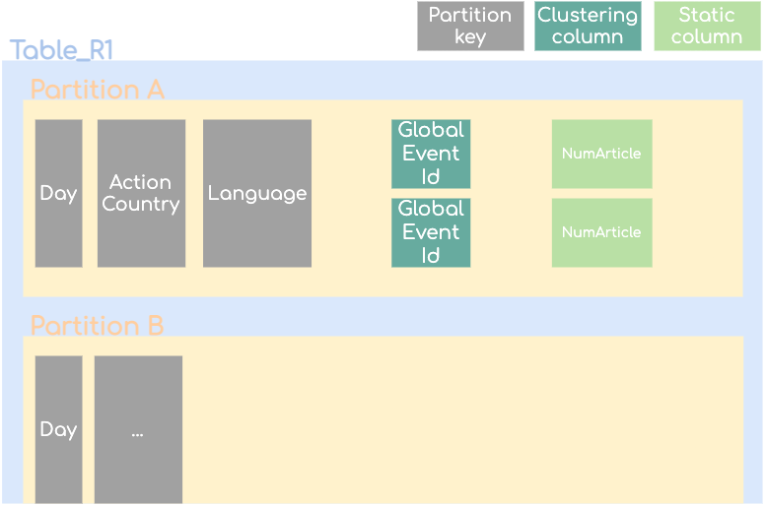
b. Une table, une requête
2. LES DONNÉES
REQUÊTE 1 :
Afficher pour chaque triplet (jour, pays de l’évènement, langue de l’article), le nombre d’articles/évènements qui parlent du COVID.

Slide 7
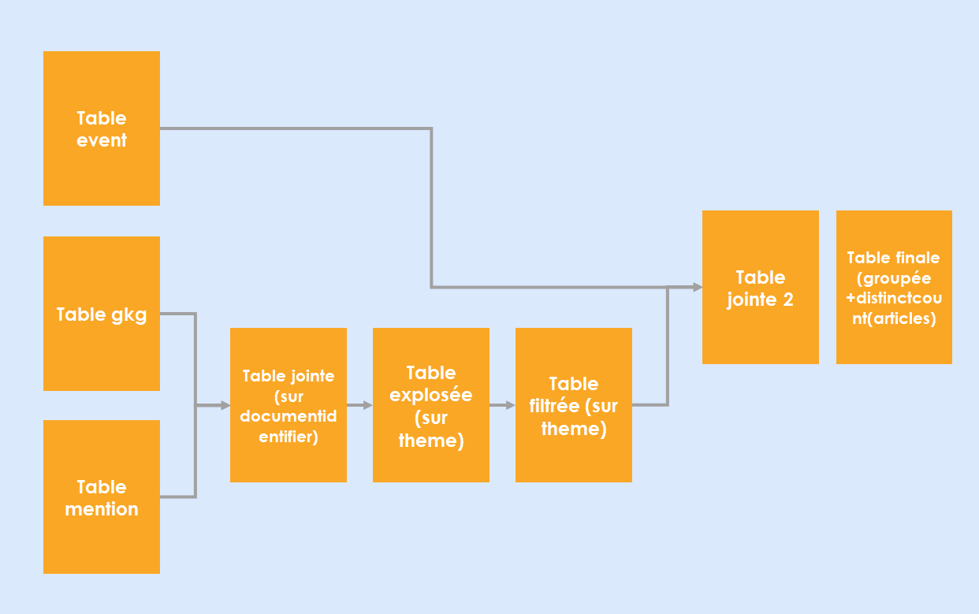
b. Une table, une requête
2. LES DONNÉES
REQUÊTE 1 :
Afficher pour chaque triplet (jour, pays de l’évènement, langue de l’article), le nombre d’articles/évènements qui parlent du COVID.

Slide 8
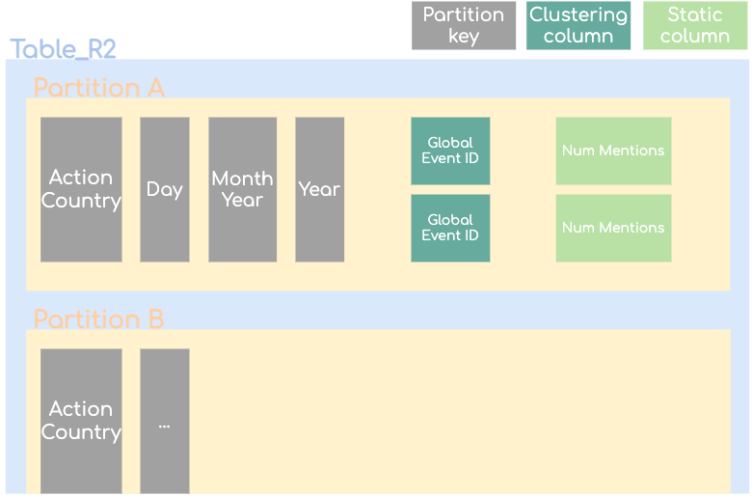
b. Une table, une requête
2. LES DONNÉES
REQUÊTE 2 :
Affichez les évènements qui ont eu lieu dans un pays donné en paramètre, triées par le nombre de mentions (tri décroissant) et une agrégation par jour/mois/année.

Slide 9
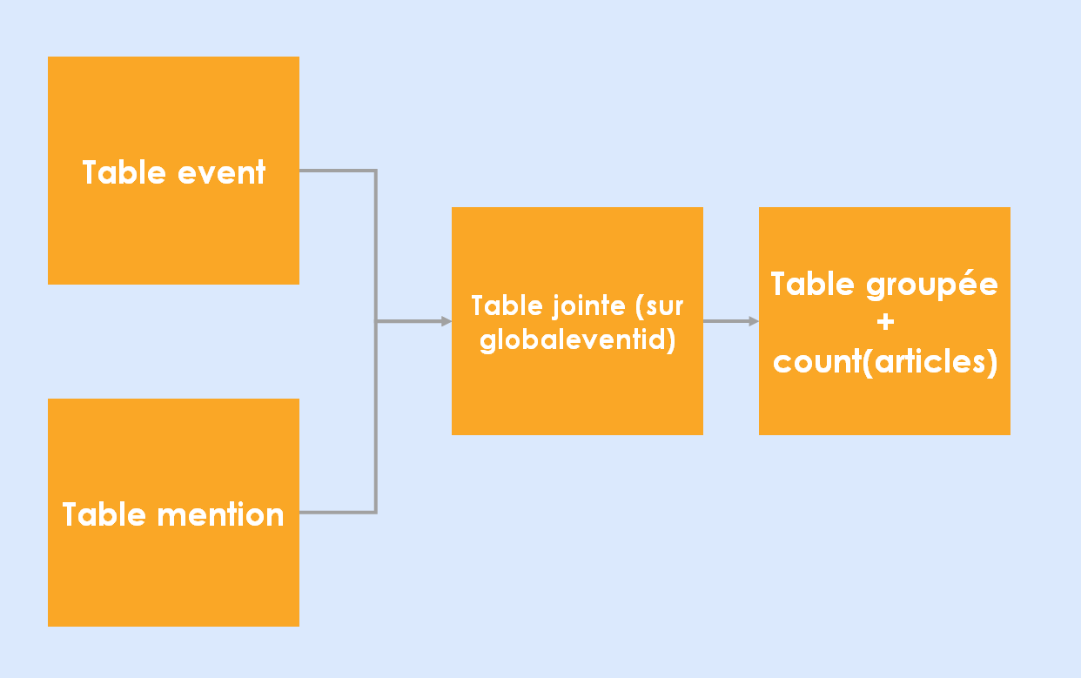
b. Une table, une requête
2. LES DONNÉES
REQUÊTE 2 :
Affichez les évènements qui ont eu lieu dans un pays donné en paramètre, triées par le nombre de mentions (tri décroissant) et une agrégation par jour/mois/année.

Slide 10
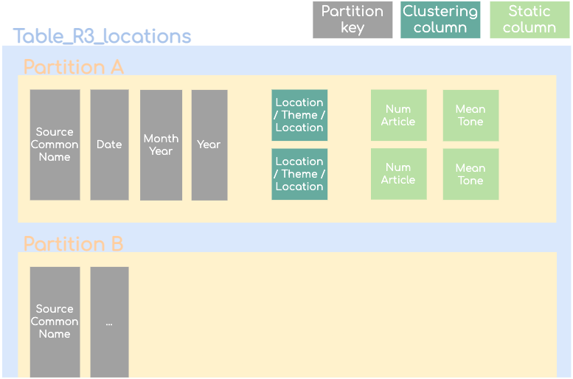
b. Une table, une requête
2. LES DONNÉES
REQUÊTE 3 :
Affichez les thèmes, personnes et lieux pour une source de données passée en paramètre dont les articles de cette source parlent. Affichez également le nombre d’articles, et le ton moyen des articles pour chaque thème/personne/lieu et par jour/mois/année.

Slide 11

b. Une table, une requête
2. LES DONNÉES
REQUÊTE 3 :
Affichez les thèmes, personnes et lieux pour une source de données passée en paramètre dont les articles de cette source parlent. Affichez également le nombre d’articles, et le ton moyen des articles pour chaque thème/personne/lieu et par jour/mois/année.

Slide 12



Volumétrie et budget
3. LES RÉSULTATS
Volumétrie :
1 an sur S3
Infrastructure peut encaisser 1 mois de données (seule la requête n°1 est sur 1 mois)
Pour les autres requêtes la démonstration est sur un format plus faible
Budget :
Budget effectif :
Budget réel : 133,12$
0,637$/heure
0,025$/heure
0,044$/heure

Slide 13
4. LES PROBLÈMES RENCONTRÉS, LIMITES ET PISTES D’AMÉLIORATIONS
PROBLÈMES RENCONTRÉS & LIMITES
Connexion aux services AWS avec le compte AWS Educate
Fichiers corrompus sur s3
Dépendances et packages
Limite de connexion EMRFS
Clusters dans une même zone de disponibilité
Passage à l’échelle : 1 mois de données
PISTES D’AMÉLIORATIONS
Utilisation du service Amazon Elastic Block Store
Données sur une année complète + implémentation du machine learning
Automatisation du déploiement
Chargement automatique des nouvelles données GDELT
Notes:
PROBLÈMES RENCONTRÉS
Limites du compte AWS Educate : impossibilité de créer une organisation pour le partage des crédits & accès au bucket difficile sans des Accounts Details qui change à chaque session.
Fichiers corrompus lors de l’upload des données de toute une année dans le bucket
Limite de connexion EMRFS pour Amazon s3 => modification de la valeur fs.s3.maxConnections à 1000
Abandon de notre première infrastructure dû à notre incapacité à importer import org.apache.hadoop.fs.s3.S3FileSystem
LIMITES
Clusters appartiennent à la même zone de disponibilité : us-east-1 => idéalement plusieurs zones de disponibilités différentes afin de permettre une haute disponibilité, la distribution uniforme des réplicats sur chaque zone => bonne résilience si une région est down
Manque de temps pour passer à l’échelle : travail sur un mois de données bien que toutes les données soient sur s3
PISTES D’AMÉLIORATIONS
Utilisation du service Amazon Elastic Block Store pour conserver les données plus longtemps ou faire des backups des données sur S3 car les données ne sont pas conservées si une instance EC2 est arrêtée

Slide 14
DÉMO !

